Slide 1
BÀI 8: CẤU TRÚC CỦA VĂN BẢN THÔNG TIN
PHẦN 3. VIẾT
VIẾT VĂN BẢN THUYẾT MINH VỀ MỘT SỰ VẬT,
HIỆN TƯỢNG TRONG TỰ NHIÊN

Slide 2
KHỞI ĐỘNG

Slide 3

ĐUỔI HÌNH BẮT CHỮ
Tìm từ ngữ phù hợp được gợi ra trong mỗi hình ảnh, hiện tượng sau:

Slide 4
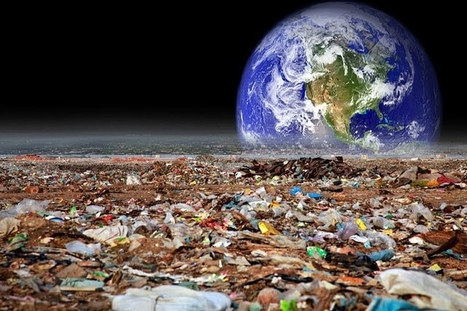

Ô nhiễm môi trường

Slide 5
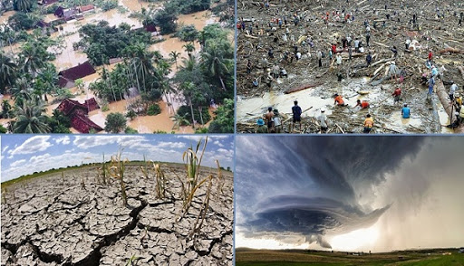
Thiên tai

Slide 6
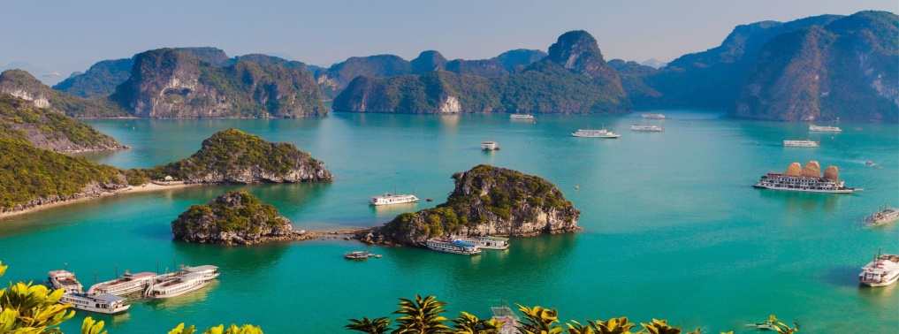
Kỳ quan thiên nhiên

Slide 7
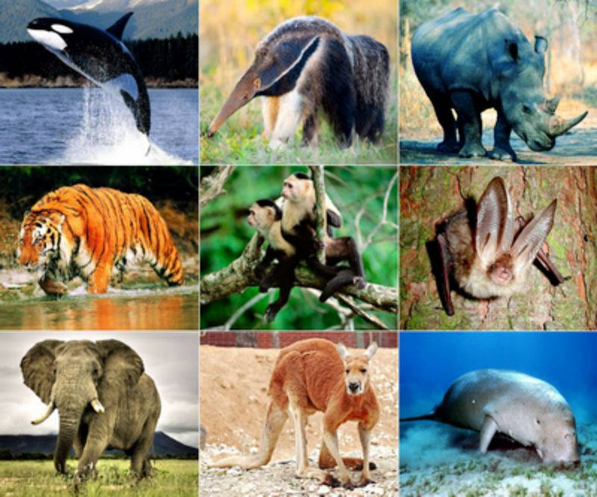
Động vật hoang dã

Slide 8
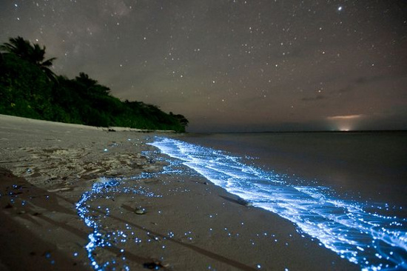
Thủy triều xanh

Slide 9
HÌNH THÀNH KIẾN THỨC

Slide 10
I. Yêu cầu của văn bản thuyết minh về một sự vật, hiện tượng trong tự nhiên.
1. Đọc khung Yêu cầu về kiểu bài trong SGK Tr.80 và trả lời câu hỏi:
– Nhiệm vụ (1): Theo em, những sự vật, hiện tượng trong tự nhiên được đề cập trong văn bản thuyết minh có thể là những sự vật, hiện tượng nào?
– Nhiệm vụ (2): Những yêu cầu cơ bản của bài văn thuyết minh về một sự vật, hiện tượng trong tự nhiên là gì? Có điểm gì giống và khác với bài thuyết minh về một sự vật, hiện tượng trong đời sống xã hội?
– Nhiệm vụ (3): Khi được sử dụng trong bài thuyết minh, các yếu tố miêu tả, tự sự, biểu cảm, nghị luận có ý nghĩa như thế nào?

Slide 11
Kiểu bài: Thuyết minh về một sự vật, hiện tượng trong tự nhiên (những vấn đề nổi bật đang đặt ra trong thế giới tự nhiên và mối quan hệ của chúng đối với cuộc sống con người).
Những sự vật, hiện tượng trong tự nhiên rất đa dạng: núi, sông, rừng, biển, động vật, thực vật, ô nhiễm môi trường, thiên tai…

Slide 12
2. Yêu cầu đối với kiểu bài thuyết minh về một sự vật, hiện tượng trong tự nhiên:
+ Nêu rõ sự vật, hiện tượng trong tự nhiên được thuyết minh và cung cấp một số thông tin cơ bản, nổi bật về sự vật, hiện tượng đó.
+ Làm sáng tỏ sự vật, hiện tượng trong tự nhiên theo trình tự phù hợp với đặc điểm của đối tượng được thuyết minh.
+ Nêu được ý nghĩa của việc nhận thức đúng về sự vật, hiện tượng được thuyết minh.
+ Sử dụng kết hợp trong văn bản thuyết minh một hay nhiều yếu tố như miêu tả, tự sự, biểu cảm, nghị luận.

Slide 13
Thuyết minh về một sự vật, hiện tượng trong đời sống | Thuyết minh về một sự vật, hiện tượng trong tự nhiên
+ Nêu rõ sự vật, hiện tượng trong đời sống được thuyết minh và cung cấp một số thông tin cơ bản, nổi bật về sự vật, hiện tượng đó.
+ Làm sáng tỏ sự vật, hiện tượng trong đời sống theo trình tự phù hợp với đặc điểm của đối tượng được thuyết minh.
+ Nêu được ý nghĩa của việc nhận thức đúng về sự vật, hiện tượng được thuyết minh.
+ Sử dụng kết hợp trong văn bản thuyết minh một hay nhiều yếu tố như miêu tả, tự sự, biểu cảm, nghị luận.
+ Nêu rõ sự vật, hiện tượng trong tự nhiên được thuyết minh và cung cấp một số thông tin cơ bản, nổi bật về sự vật, hiện tượng đó.
+ Làm sáng tỏ sự vật, hiện tượng trong tự nhiên theo trình tự phù hợp với đặc điểm của đối tượng được thuyết minh.
+ Nêu được ý nghĩa của việc nhận thức đúng về sự vật, hiện tượng được thuyết minh.
+ Sử dụng kết hợp trong văn bản thuyết minh một hay nhiều yếu tố như miêu tả, tự sự, biểu cảm, nghị luận.
Nhận xét: + Khác: đối tượng thuyết minh
+ Giống: đảm bảo 4 yêu cầu .

Slide 14
* Trong bài thuyết minh, các yếu tố miêu tả, tự sự, biểu cảm, nghị luận giúp cung cấp các thông tin xác thực, hấp dẫn, tác động tích cực đến nhận thức và cảm xúc của người đọc.

Slide 15
II. Đọc và phân tích bài viết tham khảo
1. Đọc VB mẫu (Tr. 81, 82, 83), chú ý những thông tin chứa trong tet box.
2. Phân tích bài viết tham khảo

Slide 16
Đọc văn bản mẫu, các cặp đôi hoàn thành phiếu học tập sau:
(Thời gian: 5 phút)
Câu hỏi thảo luận | Câu trả lời
1. Văn bản đã đề cập đến sự vật hiện tượng gì?
2. Xác định hệ thống ý của văn bản. Tác giả đã cung cấp thông tin theo trình tự như thế nào?
3. Tác giả đã lồng ghép yếu tố nào trong số các yếu tố miêu tả, tự sự, biểu cảm, nghị luận để chuyển tải các thông tin đến người đọc? Nêu tác dụng của yếu tố đó trong văn bản

Slide 17
Câu hỏi thảo luận | Câu trả lời
1. Văn bản đã đề cập đến sự vật hiện tượng gì?
Sự vật, hiện tượng được đề cập trong bài: sự phong phú, đặc điểm và giá trị của những hòn đảo của Việt Nam trải dài từ Bắc vào Nam, đó là những cảnh quan hấp dẫn, giàu tiềm năng, thu hút nhiều du khách.
2. Xác định hệ thống ý của văn bản. Tác giả đã cung cấp thông tin theo trình tự như thế nào?
Hệ thống ý và trình tự của bài viết:
- Giới thiệu thông tin khái quát về biển đảo của Việt Nam
- Nêu đặc điểm những hòn đảo ở vùng biển phía Bắc
- Khái quát đặc điểm vùng đảo miền Trung
- Nhận diện nét riêng của các đảo vùng duyên hải Nam Bộ
- Khẳng định giá trị của biển đảo Việt Nam.

Slide 18
Câu hỏi thảo luận | Câu trả lời
3. Tác giả đã lồng ghép yếu tố nào trong số các yếu tố miêu tả, tự sự, biểu cảm, nghị luận để chuyển tải các thông tin đến người đọc? Nêu tác dụng của yếu tố đó trong văn bản
- Yếu tố biểu cảm thể hiện ở tên các tiêu mục ("Chỗ nước trời lẫn sắc miền Bắc” “Đầu sóng ngọn gió miền Trung”, “Những đảo ngọc miền Nam”), ở sự liên tưởng tới câu thơ của Chế Lan Viên, ở những từ ngữ thể hiện tình cảm, thái độ của du khách khi đến những vùng đảo,...
- Yếu tố miêu tả thể hiện ở những đoạn giới thiệu về vị trí địa lí của những hòn đảo trải dài từ Bắc vào Nam.
- Yếu tố tự sự được sử dụng khi giới thiệu về sự xuất hiện của cư dân đảo.
Các yếu tố miêu tả, tự sự và biểu cảm giúp cho những thông tin được chuyển tải đến người đọc một cách sinh động, hấp dẫn, thể hiện tình yêu và niềm tự hào của tác giả về biển đảo Việt Nam.

Slide 19
Bài viết đã đảm bảo các yêu cầu:
+ Nêu rõ sự vật, hiện tượng trong tự nhiên được thuyết minh và cung cấp một số thông tin cơ bản, nổi bật về sự vật, hiện tượng đó.
+ Làm sáng tỏ sự vật, hiện tượng trong tự nhiên theo trình tự phù hợp với đặc điểm của đối tượng được thuyết minh.
+ Nêu được ý nghĩa của việc nhận thức đúng về sự vật, hiện tượng được thuyết minh.
+ Sử dụng kết hợp hiệu quả các yếu tố miêu tả, tự sự, biểu cảm.

Slide 20
Bố cục của văn bản thuyết minh về sự vật, hiện tượng trong tự nhiên:
- Mở bài:
+ Giới thiệu sự vật, hiện tượng trong tự nhiên được thuyết minh.
+ Nêu thông tin khái quát về sự vật, hiện tượng .
- Thân bài:
+ Chọn lọc, sắp xếp và triển khai các ý theo một trình tự hợp lí, tuỳ thuộc vào định hướng cung cấp thông tin của người viết.
+ Các yếu tố tự sự, miêu tả, biểu cảm, nghị luận có thể đưa vào vị trí thích hợp để làm tăng hiệu quả biểu đạt và sức hấp dẫn của bài viết ( yếu tố miêu tả, tự sự, biểu cảm có thể lồng ghép khi trình bày bản chất của sự vật, hiện tượng; yếu tố nghị luận có thể lồng ghép khi trình bày về ý nghĩa của việc thuyết minh về sự vật, hiện tượng). Việc lồng ghép yếu tố miêu tả, tự sự, biểu cảm, nghị luận cần đảm bảo tính khách quan của thông tin được đề cập trong bài viết.
+ Có thể sử dụng những phương tiện phi ngôn ngữ (hình ảnh, số liệu, sơ đồ,..), giúp cho các nội dung thuyết minh được sinh động, hấp dẫn.
Kết bài:
Khái quát ý nghĩa của sự vật, hiện tượng được đề cập; gợi mở những ý tưởng có thể tiếp nối,...

Slide 21

  III. THỰC HÀNH VIẾT:

Slide 22
  III. THỰC HÀNH VIẾT:
  1. Các thao tác và kỹ thuật viết
• Hướng dẫn HS thiết lập các bước cơ bản trước khi viết bài luận:
- Chọn vấn đề
- Xác định vấn đề: sự vật, hiện tượng tự nhiên cần thuyết minh là gì?
- Mục đích: để làm gì?
- Nội dung của vấn đề cần thuyết minh.
*Tìm kiếm thông tin, xử lý dữ liệu, lựa chọn những thông tin có thể sử dụng, sử dụng phương thức biểu đạt: miêu tả, biểu cảm, nghị luận để tăng tính thuyết phục.

Slide 23
    III. THỰC HÀNH VIẾT:
  1. Các thao tác và kỹ thuật viết
* Các bước thực hiện khi viết bài luận:
+ B1. Chuẩn bị viết
+ B2. Tìm ý, lập dàn ý
+ B3. Viết bài
+ B4. Chỉnh sửa, hoàn thiện
• hướng dẫn HS lập dàn ý đề

Slide 24

Nhóm 3,4: Thuyết minh về di sản thiên nhiên thế giới: Vịnh Hạ Long.
Nhóm 1,2: Thuyết minh về khu dự trữ sinh quyển thế giới: quần đảo Cát Bà.

Slide 25
Hướng dẫn HS tìm ý và lập dàn ý cho đề số 1 ở phần Thực hành viết:
a. Tìm ý :
Nguồn gốc, tên gọi, vị trí địa lí của sự vật hiện tượng tự nhiên?
Vai trò , tầm quan trọng của sự vật hiện tượng tự nhiên đối với đời sống của con người?
Giải pháp nào để bảo tồn, phát huy giá trị của sự vật hiện tượng tự nhiên?

Slide 26
b. Lập dàn ý cho bài viết bằng cách lựa chọn, sắp xếp các ý theo bố cục ba phần:
+ Mở bài:
-Dẫn dắt và nêu sự vật, hiện tượng tự nhiên cần thuyết minh

Slide 27
b. Lập dàn ý cho bài viết bằng cách lựa chọn, sắp xếp các ý theo bố cục ba phần:
+ Thân bài:
- Nguồn gốc, tên gọi
Vị trí địa lí
Giá trị, tiềm năng của sự vật hiện tượng
Thực trạng của sự vật hiện tượng hiện nay
Giải pháp để bảo tồn phát huy giá trị của hiện tượng

Slide 28
b. Lập dàn ý cho bài viết bằng cách lựa chọn, sắp xếp các ý theo bố cục ba phần:
+ Kết bài:
ý nghĩa của việc nhận thức và bảo tồn sự vật hiện tượng tự nhiên đối với đời sống con người.

Slide 29
c. Viết
+ Viết bài luận theo dàn ý đã lập
+ Chú ý sử dụng ngôn ngữ , giọng điệu phù hợp kết hợp yếu tố nghị luận, tự sự, miêu tả, biểu cảm để thuyết minh.
d. Kiểm tra và chỉnh sửa:
- Đọc lại bài viết, đối chiếu với định hướng và dàn ý trên đây để tự phát hiện và chỉnh sửa lỗi.

Slide 30
LUYỆN TẬP
Nhiệm vụ: hoàn thành bài viết ở phần Thực hành viết
• Sản phẩm cần đạt:
- Nêu rõ được sự vật hiện tượng trong tự nhiên được thuyết minh và cung cấp một số thông tin cơ bản, nổi bật về sự vật, hiện tượng đó.
- Làm sáng tỏ sự vật, hiện tượng trong tự nhiên theo trình tự phù hợp với đặc điểm của đối tượng được thuyết minh.
- Nêu được ý nghĩa của việc nhận thức đúng về sự vật, hiện tượng được thuyết minh .
- Sử dụng kết hợp một hay nhiều các yếu tố như miêu tả, biểu cảm, nghị luận, tự sự.

Slide 31
VẬN DỤNG
Học sinh lựa chọn thuyết minh về một sự vật, hiện tượng tự nhiên mà em quan tâm.

